Slide 1



ACADEMIA DE STUDII ECONOMICE DIN BUCUREȘTI
FACuLTATEA DE ECONOMIE AGROALIMENTARĂ ŞI A MEDIULUI școala doctorală economie ii

Slide 2

ACADEMIA DE STUDII ECONOMICE DIN BUCUREŞTI (ASE București)
www.ase.ro

Slide 3



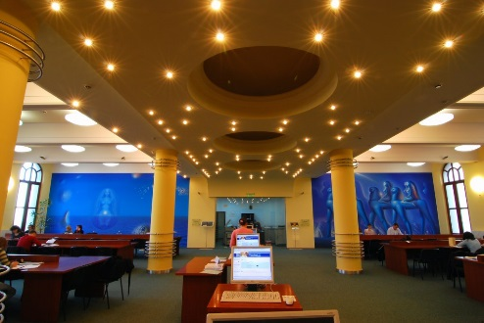
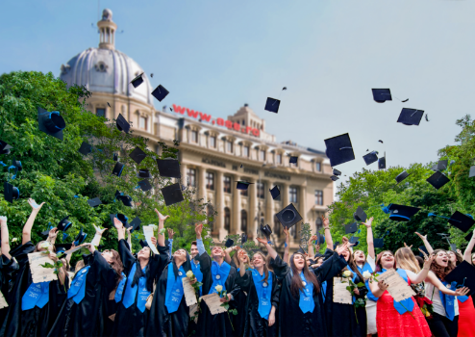
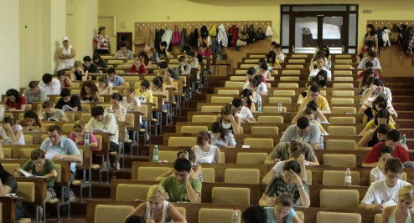
Despre ASE București
ASE București este liderul învăţământului superior economic
şi de administraţie publică din România şi Europa de Sud-Est
World’s Universities with Real Impact (WURI) 2023
ASE: locul 25 pentru inovație în spiritul antreprenorial.
ASE: locul 101-200 pentru inovație
Times Higher Education World University Rankings 2023
ASE: locul I în România şi 600 la nivel mondial
Times Higher Education World University Rankings, ediția 2024
ASE: locul I în România şi 800 la nivel mondial

Slide 4
FACULTATEA DE ECONOMIE AGROALIMENTARĂ ŞI A MEDIULUI
Program de studii universitare de doctorat
Instituția de învățământ superior: Academia de Studii Economice din București
Domeniul de studii universitare de doctorat: ECONOMIE
Programul de studii universitare de doctorat evaluat la vizită: Economie II
Durata studiilor: 4 ani
Nr. credite: 240 ECTS

Slide 5
ȘCOALA DOCTORALĂ ECONOMIE II
Pregatirea doctorală în Facultatea Economie Agroalimentară și a Mediului are o tradiție de patru decenii, aceasta desfașurându-se potrivit regulamentelor adoptate în diferite perioade și fiind urmată atât de absolvenții facultății cât și de cei ai altor facultăți și universități din țară și din strainatate. Astfel, în perioada 1956-1965, numărul aspiranzilor (persoanele ce urmau pregătirea doctorală) care au obținut titlul de candidat în științe în specialitatea Economia Agriculturii a fost relativ mic, de numai 5 persoane, dar faptul în sine demonstrează atenția specială acordată acestui domeniu de cunoaștere.
Începând cu anul 2000, în lista domeniilor și specializărilor de doctorat, domeniul fundamental Științe economice, domeniul Economie, regăsim specializarea Economie agrară, iar începând cu anul universitar 2005-2006 programul de doctorat a introdus cerințe noi și alt mod de desfășurare, sub forma Școlii doctorale a ASE, care avea subordonată câte o școală pentru fiecare domeniu de pregătire.

Slide 6
ȘCOALA DOCTORALĂ ECONOMIE II
În perioada 2005-2008 domeniului de doctorat Economie îi erau arondate facultățile de Economie și Economie Agroalimentară și a Mediului. Ulterior, începând cu anul universitar 2009-2010, domeniul Economie s-a divizat în Economie 1 și Economie 2. A luat astfel naștere Școala doctorală Economie 2, în structura Facultății de Economie Agroalimentară și a Mediului.
În prezent, pregătirea doctorală se realizează în domeniile economie agroalimentară și economia mediului, iar temele de cercetare vizează prioritar: politicile economice în agricultură, industrie alimentară, distribuția produselor agricole și alimentare și protecția mediului, dezvoltarea rurală și regională, managementul și marketingul agroalimentar.

Slide 7
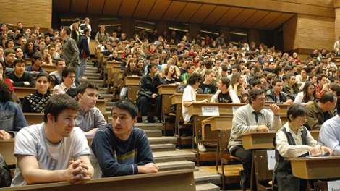
Comunitatea Școlii doctorale Economie II
An universitar 2023-2024:
⇨ 75 doctoranzi
⇨ 13 conducători de doctorat

Slide 8
Membrii Școlii doctorale Economie II
Nr. crt. | Nume | E-Mail
1. | Prof. univ. dr. Nicolae ISTUDOR | nicolae.istudor@ase.ro
2. | Prof. univ. dr. Mirela STOIAN | mirela.stoian@eam.ase.ro
3. | Prof. univ. dr. Dan BOBOC | dan.boboc@eam.ase.ro
4. | Prof. univ. dr. Raluca Mihaela DRACEA | raluca.dracea@eam.ase.ro
5. | Prof. univ. dr. Raluca Andreea ION | raluca.ion@eam.ase.ro
6. | Prof. univ. dr. Georgiana Raluca LADARU | raluca.ladaru@eam.ase.ro
7. | Prof. univ. dr. Nicu MARCU | marcu.nicu@gmail.com
8. | Prof. univ. dr. Adriana MICLEA | adriana.mihnea@fabiz.ase.ro
9. | Prof. univ. dr. Costel NEGREI | costel.negrei@eam.ase.ro
10. | Prof. univ. dr. Gabriel POPESCU | popescug2004@yahoo.co.uk
11. | Prof. univ. dr. Carmen Valentina RĂDULESCU | carmen-valentina.radulescu@eam.ase.ro
12. | Prof. univ. dr. Dorin Toma ROMAN | toma.roman@yahoo.com
13. | Prof. univ. dr. Jean Vasile ANDREI | andrei_jeanvasile@yahoo.com
https://doctorat.ase.ro/programe/economie/economie-ii/

Slide 9
Consiliul Școlii doctorale Economie II
Prof. univ. dr. Georgiana-Raluca LĂDARU | Director
Prof. univ. dr. Raluca Mihaela DRĂCEA | Membru
Prof. univ. dr. Raluca Andreea ION | Membru
Prof. univ. dr. Alexandru STRATAN | Membru
C.S. I Jonel SUBIĆ | Membru
Student-doctorand Steliana MOCANU | Reprezentantul studenţilor doctoranzi
Student-doctorand Claudiu TUDORACHE | Reprezentantul studenţilor doctoranzi
https://doctorat.ase.ro/programe/economie/economie-ii/

Slide 10
Discipline studiate: Anul I, semestrul I
Aplicarea metodelor cantitative și calitative în cercetarea științifică
Etică și integritate academică
Creșterea performanței filierelor agroalimentare
Strategii de dezvoltare durabilă a sectorului agroalimentar

Slide 11



ADMITEREA LA STUDIILE
UNIVERSITARE DE
DOCTORAT

Slide 12
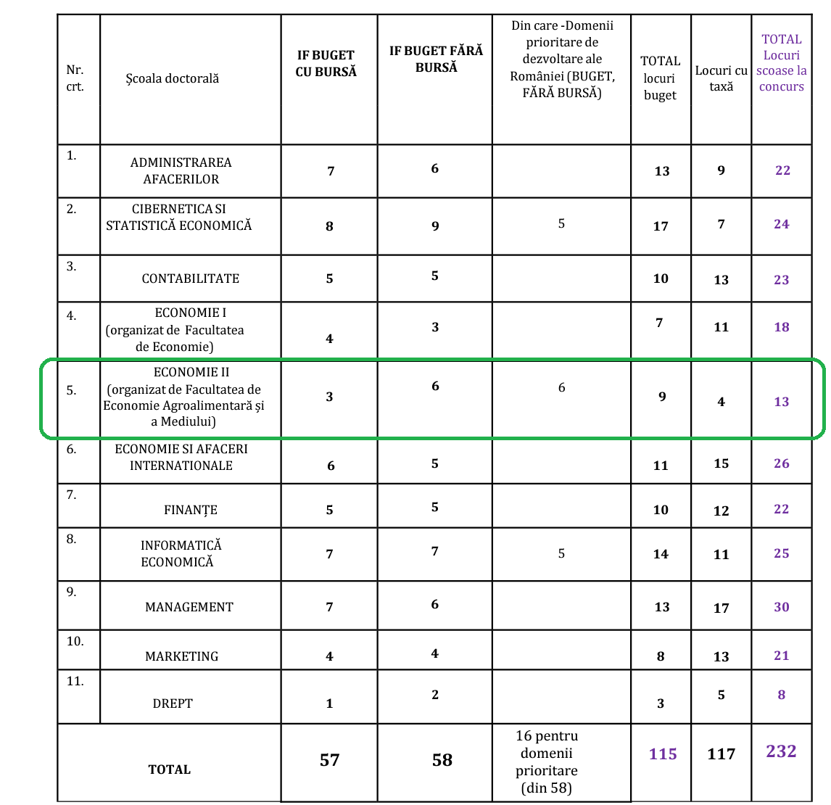
Distribuirea locurilor cu finanțare de la bugetul de stat și a celor cu taxă
https://doctorat.ase.ro/admitere/sesiunea-iulie/

Slide 13
Numărul de locuri scoase la concurs pentru admiterea la studii universitare de doctorat - Admitere 2024-2025
Nr. crt | Nume si prenume conducător de doctorat | Nr. locuri
1 | Prof. univ. dr. Istudor Nicolae | 1
2 | Prof. univ. dr. Drăcea Raluca Mihaela | 1
3 | Prof. univ. dr. Ion Raluca Andreea | 2
4 | Prof. univ. dr. Marcu Nicu | 2
5 | Prof. univ. dr. Negrei Costel în cotutelă cu Prof. univ. dr. Lădaru Georgiana-Raluca | 2
6 | Prof. univ. dr. Rădulescu Carmen-Valentina | 3
7 | Prof.univ.dr. Andrei Jean Vasile | 2
Total |  | 13
https://doctorat.ase.ro/admitere/sesiunea-iulie/

Slide 14
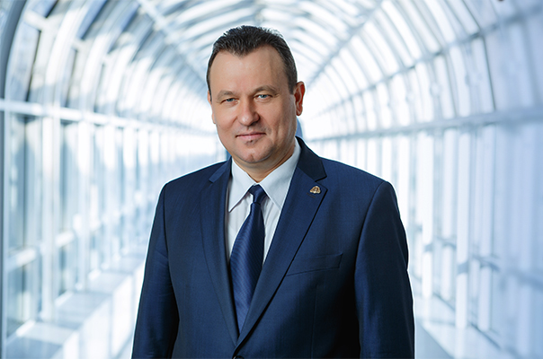
Titlul temelor de cercetare scoase la concurs
1. Contribuția Grupurilor de Acțiune Locală la dezvoltarea rurală a Regiunii Nord-Est
Prof. Univ. Dr. Nicolae ISTUDOR
nistudor@eam.ase.ro

Slide 15
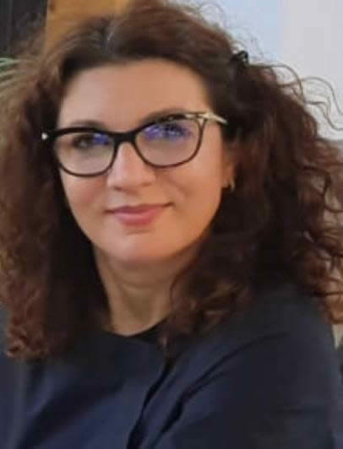
Titlul temelor de cercetare scoase la concurs
1. Impactul investițiilor sustenabile asupra performanței financiare a companiilor energetice
Prof. Univ. Dr. Raluca Mihaela DRĂCEA
raluca.dracea@eam.ase.ro

Slide 16
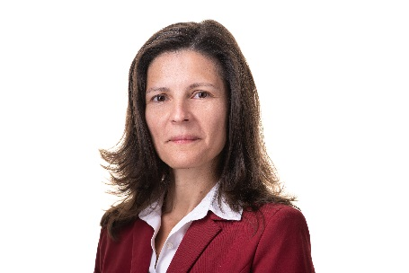
Titlul temelor de cercetare scoase la concurs
1. Dezvoltarea economica a sectorului legume-fructe în România pentru creșterea autosuficientei alimentare și îmbunătățirea securității nutriționale a populatiei
2. Opțiuni strategice pentru dezvoltarea afacerilor în domeniul prelucrării cerealelor in Romania
Prof. Univ. Dr. Raluca Andreea ION
raluca.ion@eam.ase.ro

Slide 17
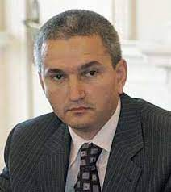
Titlul temelor de cercetare scoase la concurs
1. Evaluarea stabilității financiare a unei entități financiare
2. Evaluarea stabilității financiare a unei entități non-financiare
3. Impactul finanțării sustenabile asupra creșterii economice
Prof. Univ. Dr. Nicu MARCU
marcu.nicu@gmail.com

Slide 18
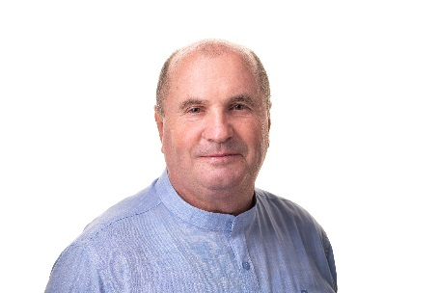
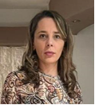
Titlul temelor de cercetare scoase la concurs
Modelarea dezvoltării complexelor socio-ecologice rurale din România (de câmpie, deal, munte)
Eficiența intensificării informaționale a agriculturii
3. Evaluarea durabilității proiectelor de dezvoltare economico-socială (din industrie, agricultură, transporturi, turism)
4. Locul și rolul ariilor protejate în dezvoltarea spațiului rural din România
5. Evaluarea performanței politicilor de dezvoltare economico-socială (din industrie, agricultură, transporturi, turism)
6. Contribuții la fundamentarea managementului integrat al deșeurilor
7. Contributii la evaluarea eficientei sistemelor tehnico-productive circular-active
8. Fundamentarea instrumentelor de operaționalizare a politicii de mediu
Prof. Univ. Dr. Costel NEGREI
costel.negrei@eam.ase.ro
în cotutelă cu
Prof. Univ. Dr. Georgiana Raluca LĂDARU
raluca.ladaru@eam.ase.ro

Slide 19
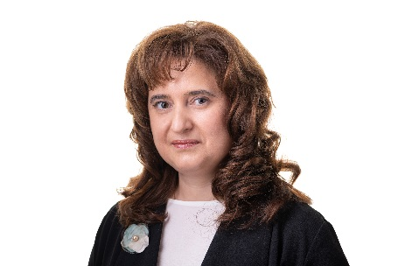
Titlul temelor de cercetare scoase la concurs
Impactul fondurilor europene asupra dezvoltării satului românesc în contextul necesității tranziției către o economie fără emisii de dioxid de carbon
2. Rolul digitalizarii în creșterea productivității și sustenabilității în agricultură
3. Fundamentarea unor modele de afaceri sustenabile promotoare ale economiei circulare.
Prof. Univ. Dr. Carmen Valentina RĂDULESCU
cv_radulescu@yahoo.com

Slide 20
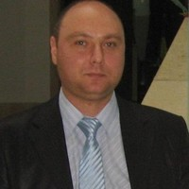
Titlul temelor de cercetare scoase la concurs
Sursele de energie convenţională în contextul obiectivelor de tranizţie justă europeană şi securitate energetică
2. Transformarea digitală contemporană și Noul Normal în comunitățile rurale din România
Prof. univ. dr. Andrei Jean VASILE
andrei_jeanvasile@yahoo.com

Slide 21
Graficul desfășurării procesului de selecție a candidaților și a concursului de admitere la studiile universitare de doctorat, pentru anul universitar 2024 – 2025
https://doctorat.ase.ro/wp-content/uploads/Admitere/2024-2025/Iulie/Regulament%20admitere%20doctorat%202024-2025.pdf

Slide 22

Testul de competență lingvistică
Testul de competență lingvistică este eliminatoriu pentru opțiunea referitoare la programele respective de studii. Testul conține 30 de întrebări care au o singură variantă de răspuns corectă, este notat cu puncte de la 10 la 100 și se evaluează prin calificativul admis/respins. Pentru obținerea calificativului „admis” este necesară acumularea a minimum 50 de puncte; în caz contrar se obține calificativul „respins”, candidatul pierde posibilitatea susținerii examenului de specialitate. Testul se va susține accesând link-ul TEST din platforma doctorat.ase.ro.
https://doctorat.ase.ro/wp-content/uploads/Admitere/2024-2025/Iulie/Regulament%20admitere%20doctorat%202024-2025.pdf

Slide 23
Certificate de competență lingvistică recunoscute de ASE
https://doctorat.ase.ro/wp-content/uploads/Admitere/2024-2025/Iulie/Regulament%20admitere%20doctorat%202024-2025.pdf

Slide 24

Examenul de specialitate
Evaluarea candidaților la concurs se va realiza în raport cu următoarele criterii:
  C1 - Rezultatele științifice ale candidatului în domeniul ales (articole, studii menționate în CV, participări la conferințe cu lucrări științifice confirmate prin diplome de participare, ș.a.) (10% din evaluare);
  C2 - Calitatea proiectului de cercetare doctorală (35% din evaluare), evaluată în raport cu:
    C2.1 - Contextul științific și motivația temei alese (10%);
    C2.2 – Definirea obiectivelor cercetării științifice (10%);
    C2.3 – Metodologia cercetării (10%);
    C2.4 – Rezultatele estimate (5%);
  C3 – Calitatea prezentării proiectului și a răspunsurilor candidatului la susținerea examenului de specialitate (45%).
  C4 – Tema pentru concurs a fost propusă de către reprezentanți ai mediului de afaceri/instituțiilor publice (10%).
https://doctorat.ase.ro/wp-content/uploads/Admitere/2024-2025/Iulie/Regulament%20admitere%20doctorat%202024-2025.pdf

Slide 25
Anexa 9 - Propunere de proiect
https://doctorat.ase.ro/wp-content/uploads/Admitere/2024-2025/Iulie/Regulament%20admitere%20doctorat%202024-2025.pdf

Slide 26
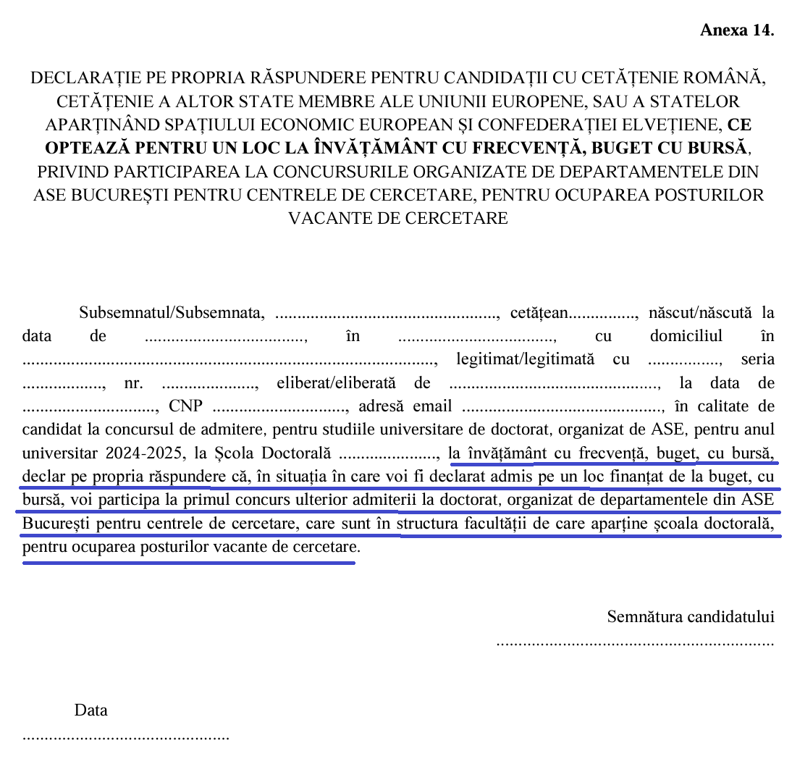
Anexa 14 - Declarație concurs
https://doctorat.ase.ro/wp-content/uploads/Admitere/2024-2025/Iulie/Regulament%20admitere%20doctorat%202024-2025.pdf

Slide 27
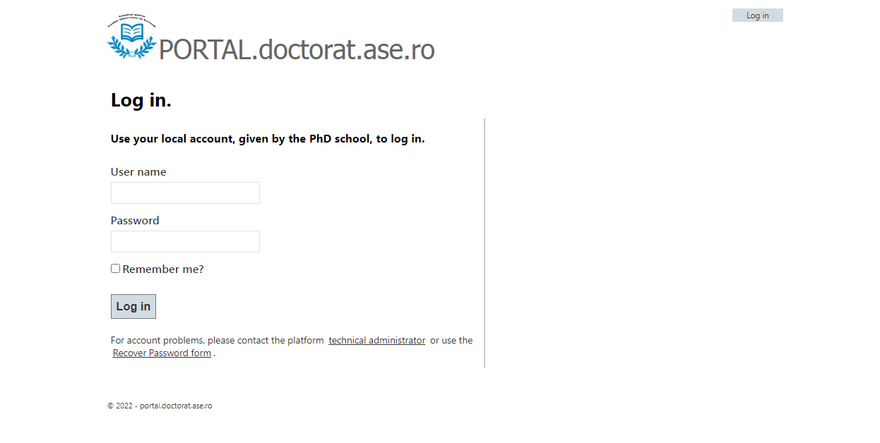
PORTAL.doctorat.ase.ro
Portalul Consiliului pentru Studiile Universitare de Doctorat din ASE Bucureşti
PORTAL.doctorat.ase.ro este sistemul web care permite membrilor şcolilor doctorale din Academia de Studii Economice din Bucureşti să urmărească şi să actualizeze informaţii în dosarele lor electronice. Folosind acest sistem, doctoranzii pot derula o parte din activităţile specifice stagiului doctoral.
Pentru utilizarea portalului studenților doctoranzi se recomandă vizualizarea ghidului și a tuturor informațiilor pe care acesta le cuprinde.
Atenție: conturile de pe acest site sunt diferite de cele IDM/email
(webstudent, online.ase.ro).
http://portal.doctorat.ase.ro/

Slide 28
Facilități doctoranzi
Pentru informații privind facilitățile oferite studenților-doctoranzi (cazare, burse, decontare abonament RATB, obținerea unui card BCR etc) vă puteți adresa Direcției sociale a ASE http://social.ase.ro/contact:
Bursă pentru studenții-doctoranzi înmatriculați la programele de studii universitare de doctorat, organizate cu finanțare de la bugetul de stat, la forma de învățământ cu frecvență, indiferent de anul de studii | 3.200 lei
Bursă doctoranzi străini | echivalentul în lei a sumei de 85 euro
Bursă specială plătită din veniturile proprii ale A.S.E. studenților doctoranzi | 1500 lei
Acces la resurse electronice biblioteca ASE: https://biblioteca.ase.ro/

Slide 29
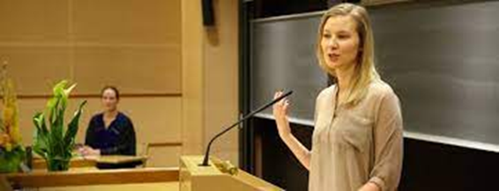
Ghid de elaborare a tezei de doctorat
http://www.doctorat.ase.ro/Media/Default/Documente/Ghid%20Elaborare%20Teza%20Doctorat%202017-2018.pdf

Slide 30
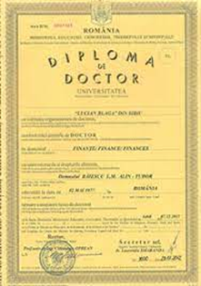
Criteriile minimale privind susținerea tezei de doctorat
http://doctorat.ase.ro/Media/Default/Criterii_sustinere/Hot.%20nr.195.%20Sed.%20Senat%20din%2016.11.2018_Criterii%20min.Stiinte%20Ec.%20si%20Adm.Af..pdf

Slide 31









Contact
facebook.com/feam.ase
https://doctorat.ase.ro/programe/economie/economie-ii/
instagram.com/eam.ase/
PROGRAM AUDIENȚE DIRECTOR ȘCOALA DOCTORALĂ ECONOMIE II
Luni, 15:00-16:30
Sala 3202, Clădirea Mihail Moxa, nr. 5-7
tiktok.com/@eamase
Tel. 021.319.19.00,
int. 602, 604, 605, 606
PROF. UNIV. DR. LĂDARU GEORGIANA-RALUCA
raluca.ladaru@eam.ase.ro
0757.051.404
doctorat@ase.ro
eam@ase.ro
Strada Tache Ionescu, Nr. 11, Etaj 1, Camera 8106

